Slide 1
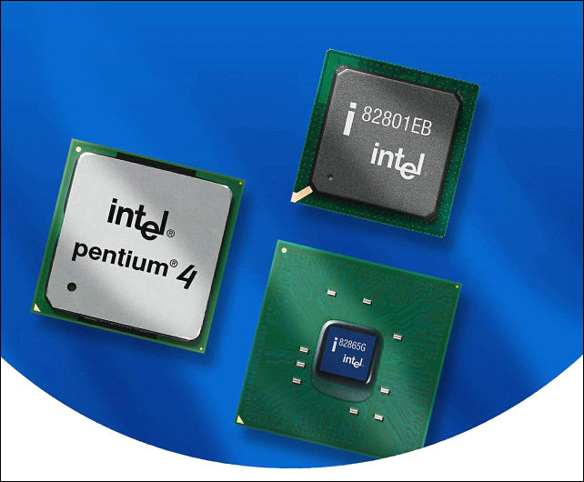
第八章 输入输出系统

Slide 2
本章内容(输入输出设备如何与CPU协调工作？)
1 外围设备的速度分级与信息交换方式
2 程序中断方式
3 DMA方式
4 通道方式
5 通用I/O标准接口
本章小结

Slide 3
8.1.1 外围设备的速度分级
8.1 外围设备的速度分级与信息交换方式
不同种类的外围设备，各自信息传输速率相差非常悬殊。
如果把高速工作的主机与不同速度工作的外围设备相连接，如何保证主机与外围设备在时间上同步? 这就是首先要讨论的外围设备的
定时问题。

Slide 4
[I/O设备与CPU交换数据的过程]：
输入过程：
(1) CPU把设备地址值放在地址总线上，选择并启动某一输入设备；
(2) CPU等候输入设备的数据有效；
(3) CPU从数据总线读入数据，并存到一个相应的寄存器或数据缓冲器DR中。
CPU完成一次数据输入

Slide 5
输出过程：
(1) CPU把地址值放在地址总线上，选择某一输出设备；
(2) CPU把数据放在数据总线上；
(3) 输出设备认为数据有效时，把数据取走。
问题是：
什么时候数据才是”有效”的?

Slide 6
由于I/O设备本身的速度差异很大，何时数据“有效”，对于不同速度的外围设备，显然需要有不同的定时方式来确定。
通常，CPU与外围设备之间的定时，主要有以下三种情况：
① 无需定时方式； （慢速设备）
② 异步定时方式； （中速设备）
③ 同步定时方式 （快速设备）

Slide 7
1.速度极慢或简单的外围设备
对这类设备（如机械开关、显示二极管等）来讲，CPU总是能足够快地做出响应。
对机械开关来说，CPU可以认为输入或输出的数据一直有效，因为机械开关的动作相对CPU的速度来说是非常慢的，即设备总是准备好的。
所以，CPU只要接收或发送数据就可以了，无需考虑或等待设备的状态。
CPU与I/O设备之间无定时问题

Slide 8
2.慢速或中速的外围设备
这类设备的速度和CPU的速度不在一个数量级，或者由于设备本身是在不规则时间间隔下操作的(如键盘、鼠标等)。
CPU与这类设备之间的数据交换，通常采用
异步定时方式。

Slide 9
[异步定时过程]：
数据输入：
CPU首先查询外设的状态: 如果该外设的状态标志表明设备已把数据“准备就绪”，那么CPU就通过总线接收数据。
CPU在接收数据以后，发出回应信号，告诉外设数据已被取走。这时，外设把“准备就绪”的状态标志清除（复位），准备下一次的交换。
反之，
如果CPU查询外设时，外设没有“准备就绪”，表示外设“忙”，数据尚未“有效”，CPU无法启动输入操作。CPU只有等到外设发出“准备就绪”信号以后，才从外设接收数据。

Slide 10
数据输出：
外设先发出请求输出信号；→ CPU查询外设是否准备就绪。如果外设已准备就绪，CPU便送出数据，并发出“数据准备就绪”信号。→外设接收数据完毕后，向CPU发出“数据已经取走”的通知。
通常，这种在CPU和外设间用问答信号进行定时的方式，叫做应答式数据交换 。
CPU与I/O设备之间采用异步定时方式

Slide 11
3.高速的外围设备
这类外设与CPU是以等间隔的速率执行输入/输出操作的。因此，这种方式叫做同步定时方式。
一旦CPU和外设发生同步，它们之间的数据交换便由时钟脉冲控制来进行。 (即: 同步定时方式)
更快的同步传送则要采用直接内存访问(DMA)方式，或成块数据的猝发式传送（如PCI总线）等技术。

Slide 12
4. I/O对系统性能的影响
即使CPU有再高的速度，如果忽略I/O速度的提升，对整个系统的影响极大。
例子：假设有一个运行时间为100秒的基准程序，其中90秒是CPU时间，剩下的是I/O时间，如果在以后的5年中，CPU速度每年提高50%，但I/O时间保持不变，那么5年后运行该程序需要耗费多少时间？
耗费的时间=CPU时间+ I/O时间
100=90+ I/O时间， I/O时间=10秒
CPU时间=90/(1.5)^5=12秒
总时间=12+10=22秒

Slide 13
8.1.2 信息交换方式
在计算机系统中，CPU对于外围设备的管理，主要有以下几种方式：
1、程序查询方式
2、程序中断方式
3、直接内存访问（DMA）方式
4、通道方式（IOP方式）
5、外围处理机方式
（教材P236 以小朋友吃糖果为例）

Slide 14
排排队，分果果
一个幼儿园阿姨带10个孩子，给每个孩子分2块糖果，要求阿姨监督孩子们把这2块糖果都吃完，采用什么办法？
  给孩子甲1块糖果，盯着他吃完，再给他第2块糖果；然后给孩子乙，以此类推，直到第10个孩子发完第2块糖果。（程序查询方式）
    效率太低，孩子们吃糖时，阿姨什么也不能干，只能等待。
  每个孩子发1块糖果分别去吃，谁吃完后举手报告，然后发给第2块糖果。（程序中断方式）
  提高效率，阿姨在未接到孩子们报告前可以批作业。
  每个孩子发2块糖果，吃完后举手报告 （直接内存访问（DMA）方式）
  阿姨可以在孩子们吃糖的过程中做自己的事情，比如批作业。
  权力下放，把发糖的事情交给班长，当班长处理不了的时候才过问，否则，对此事不再过问，不耽误阿姨的时间。（通道方式）

Slide 15
1、程序查询方式
程序查询方式是一种简单交换方式。数据在CPU和外围设备之间的传送，完全靠计算机程序控制。
此方式的主要优点是：CPU的操作和外围设备的操作控制简单，而且硬件结构比较简单。
类似于例子中的第一种方法。亦类似于老师询问学生的课程学习情况，有无问题。
问题？----
CPU主动，她很忙很累！！！ 具体地说…

Slide 16
问题是：
各类外围设备工作速度差别很大，由于CPU无法及时获得外部设备的状态，只能插入程序查询循环或等待，不能处理其他业务，所以必然会造成CPU资源的浪费。
即使CPU采用定期地调用查询子程序来检查设备的状态（扫描查询的办法），CPU资源的浪费也是可观的。
因此，当前除了一些简单系统或简单应用之外，这种交换方式一般不使用。
I/O设备能否主动一点呢？

Slide 17
2、程序中断方式
中断：外围设备“主动”联络CPU、要求送出输入数据或接收输出数据。
通常，当一个中断发生时，CPU会暂停它的现行程序，转向中断处理子程序，从而完成一次输入或输出数据的操作。
当中断处理完毕后，CPU又返回到它原来任务的“断点”，并继续执行原程序。
注意到：“中断请求”是随机的，CPU的受理是及时的。

Slide 18
中断的概念：
入口1
中断服务程序
…
K
K+1
返回
主程序
1
…
入口2
中断服务程序
Q
Q+1
返回
…
2
主程序随时可能被打断，并转入中断服务处理子程序；
中断服务完毕后，主程序的“断点”可自动恢复。

Slide 19
以打印机为例：
CPU 与打印机可以并行工作！
执行主程序
继续执行主程序
继续执行主程序
响应中断
中断返回
响应中断
中断返回
CPU
启动
打印机
传送
数据
传送
数据
发中断请求
发中断请求
准备
打印
打印
打印机
空闲
接收
数据
接收
数据

Slide 20
可以看出：
与程序查询方式相比，在程序中断方式中：
CPU与外设可以并行工作，同时，CPU无须查询和等待外设的状态，只需响应其“中断请求”即可，进而节省了大量宝贵的时间，这是I/O操作管理的一个非常有效的方法。
问题？CPU能否一直被中断？

Slide 21
应注意到：机器在执行中断服务时，CPU本身的主程序是被暂停执行的，直到中断服务完成、主程序才恢复执行。
∴ 中断服务过程不宜太长，此方式只适用于紧急事件或少量数据的快速处理。
用中断方式交换数据时，每处理一次I/O交换，约需几十微秒到几百微秒。对于一些高速的外围设备，以及成组（块）交换数据的情况，若仍然用中断方式来受理，既显得速度太慢、也浪费CPU资源。
那么，对于高速外设成块数据的快速传送，又如何处理呢？

Slide 22
3、直接内存访问(DMA)方式
直接内存访问(DMA)方式是一种完全由硬件执行I/O
交换的工作方式。这种方式既考虑到中断响应，同时又
要节约中断开销。
在这种方式中，DMA控制器从CPU完全接管对总
线的控制，数据交换不经过CPU，而直接在内存和外围
设备之间进行，以高速传送数据。

Slide 23
DMA 和程序中断两种方式的数据通路：
中断方式数据传送通路
输入指令
中断接口
主
存
CPU
I/O
设
备
ACC
DMA接口
输出指令
无需CPU介入！
DMA方式数据传送通路

Slide 24
DMA方式的主要优点：数据交换不需经过CPU来传送，因此，数据传送速度快、效率高，其传送速率仅受到内存访问时间的限制。
当然：与中断方式相比，DMA方式需要更多的硬件投入，其主要适用于内存和高速外围设备之间成批成组数据的快速交换。
还能否提高效率？能否将CPU解放出来？
DMA方式的出现已经大大减轻了CPU对I/O操作的控制，使得CPU的效率有显著的提高，而通道的出现则进一步提高了CPU的效率。

Slide 25
4、通道方式
在这种方式中，CPU将部分权力下放给通道。通道是一个具有特殊功能的处理器，某些应用中称为输入输出处理器(IOP)，它可以实现对外围设备的统一管理和外围设备与内存之间的数据传送。
这种方式又可以进一步提高CPU的工作效率。当然，这种提高是以花费更多硬件为代价的。

Slide 26
总的来说：程序查询方式和程序中断方式适用于数据传输率比较低的外围设备，主要由软件方式完成；
DMA方式、通道方式和PPU方式则适用于数据传输率比较高的设备，其功能则更侧重于由附加硬件电路来完成。
PPU(Peripheral processing unit )外围处理机，多处理机系统中专门执行输入、输出和其他操作的处理机。具有与主机并行处理数据的能力。
目前，单机小系统中多采用程序查询方式、程序中断方式和DMA方式。而通道方式多用在中、大型计算机系统中。

Slide 27
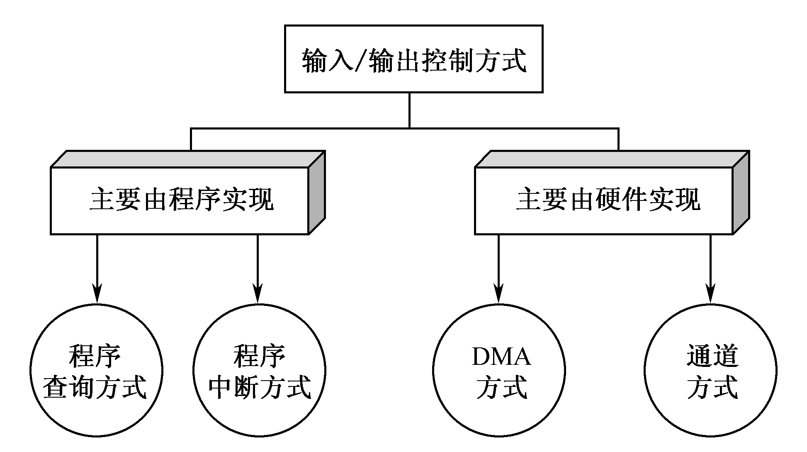
综上所述，外围设备的输入/输出方式可归纳为
四种主要方式: (CAI演示)。

Slide 28
8.2 程序查询方式的实现
1、设备编址
① 统一编址法 (MOV、LAD)内存地址与I/O地址统一编址
② 独立编址法 (MOV、LAD / IN、OUT)
2、输入输出指令

Slide 29
单个设备查询:
测
试
指
令
检查状态标记
否
准备就绪?
转
移
指
令
JMP
是
交换数据
IN, OUT, MOV
I/O
指
令

Slide 30
8.2 程序查询方式的实现
3、程序查询接口
  ①设备选择电路
  ②数据缓冲寄存器
③设备状态寄存器
CPU从某个外设输入一次数据的过程：

Slide 31
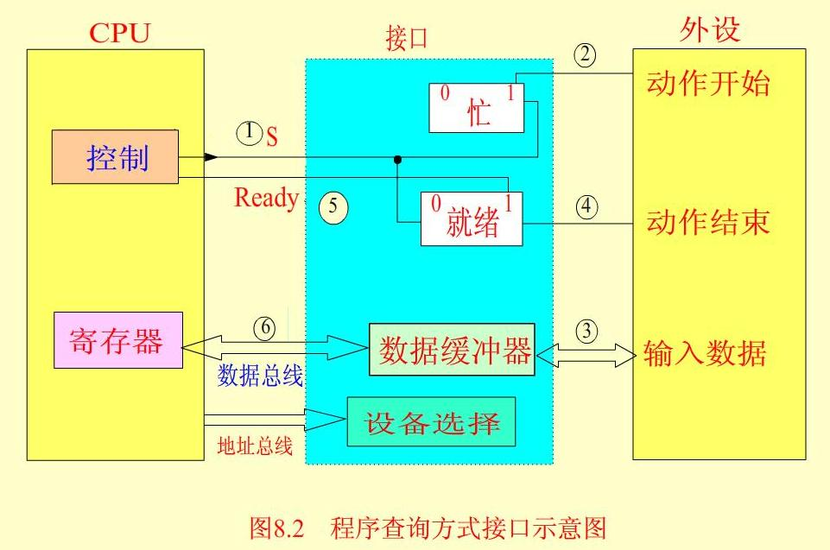
向设备发出命令字，请求进行数据传送，并从接口读入状态字。
发出准备就绪信号。
查询这个设备是否准备就绪。
检查状态字中的标志，看数据交换是否可以进行。
CPU从接口的缓冲器读入数据。
选定外围设备

Slide 32
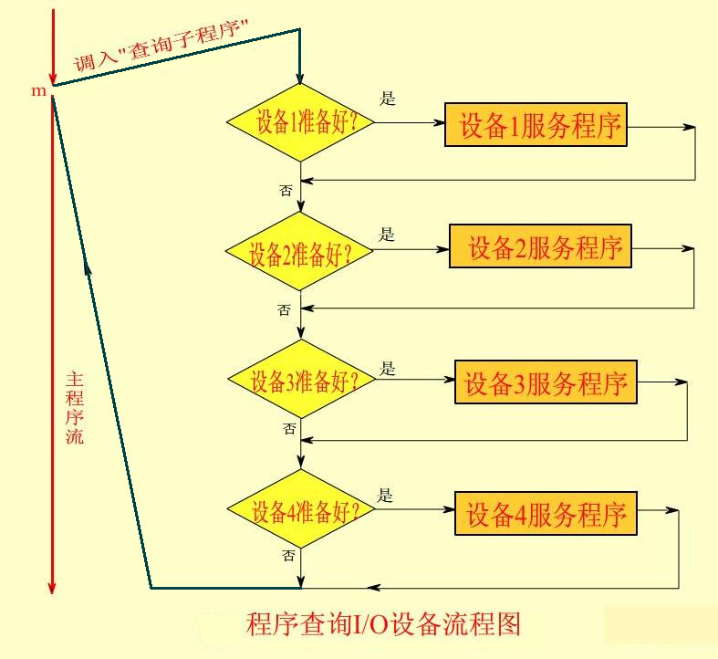
逐个设备查询
对于多个设备的服务过程

Slide 33
程序查询方式的特点：
1、实现方便，控制简单
2、CPU与外设采用串行方式工作，牺牲了CPU
的效率，响应速度慢
3、只适用于对少量I/O设备的管理
4、无法对随机出现的事件实现快速处理。
对外设的控制功能较弱.

Slide 34
8.3 程序中断方式的实现
1 中断的基本概念
2 程序中断方式基本接口
3 单级中断
4 多级中断
5 8259中断控制器
6 奔腾中断机制

Slide 35
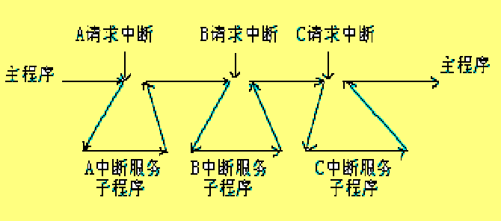
8.3.1 中断的基本概念
中断（Interrupt）是指CPU暂时中止现行程序，转去处理随机发生的紧急事件，处理完后自动返回原程序的功能和技术。
（类似于学生上课主动提问，或家里来访客）
中断处理过程图

Slide 36
中断处理流程：
主程序正常执行，只是在设备A、B、C的数据准备就绪后，才去处理A、B、C，进行数据交换。在速度较慢的外围设备准备自己的数据时，CPU照常执行自己的主程序。
→ 在这个意义上说，CPU和外围设备的一些操作是并行地进行的，因而，与串行进行的程序查询方式相比，计算机系统的效率会大大提高。

Slide 37
中断方式主要特点：
1、允许CPU与外设并行工作；
2、尤其适用于对随机出现的服务需求的处理，一旦设备提出信息交换或处理请求，一般可立即得到CPU的受理。
3、CPU是这种方式处理过程的“主控者”。 ？
4、与程序查询方式相比，中断方式的硬件结构相对复杂一些，服务过程也要繁琐一些。

Slide 38
中断系统
中断系统是计算机实现中断功能的软硬件总称。一般
  在CPU中设置中断机构，
  在外设接口中设置中断控制器，
  在软件上设置相应的中断服务程序。
中断处理过程的详细流程图请参见CAI演示。

Slide 39
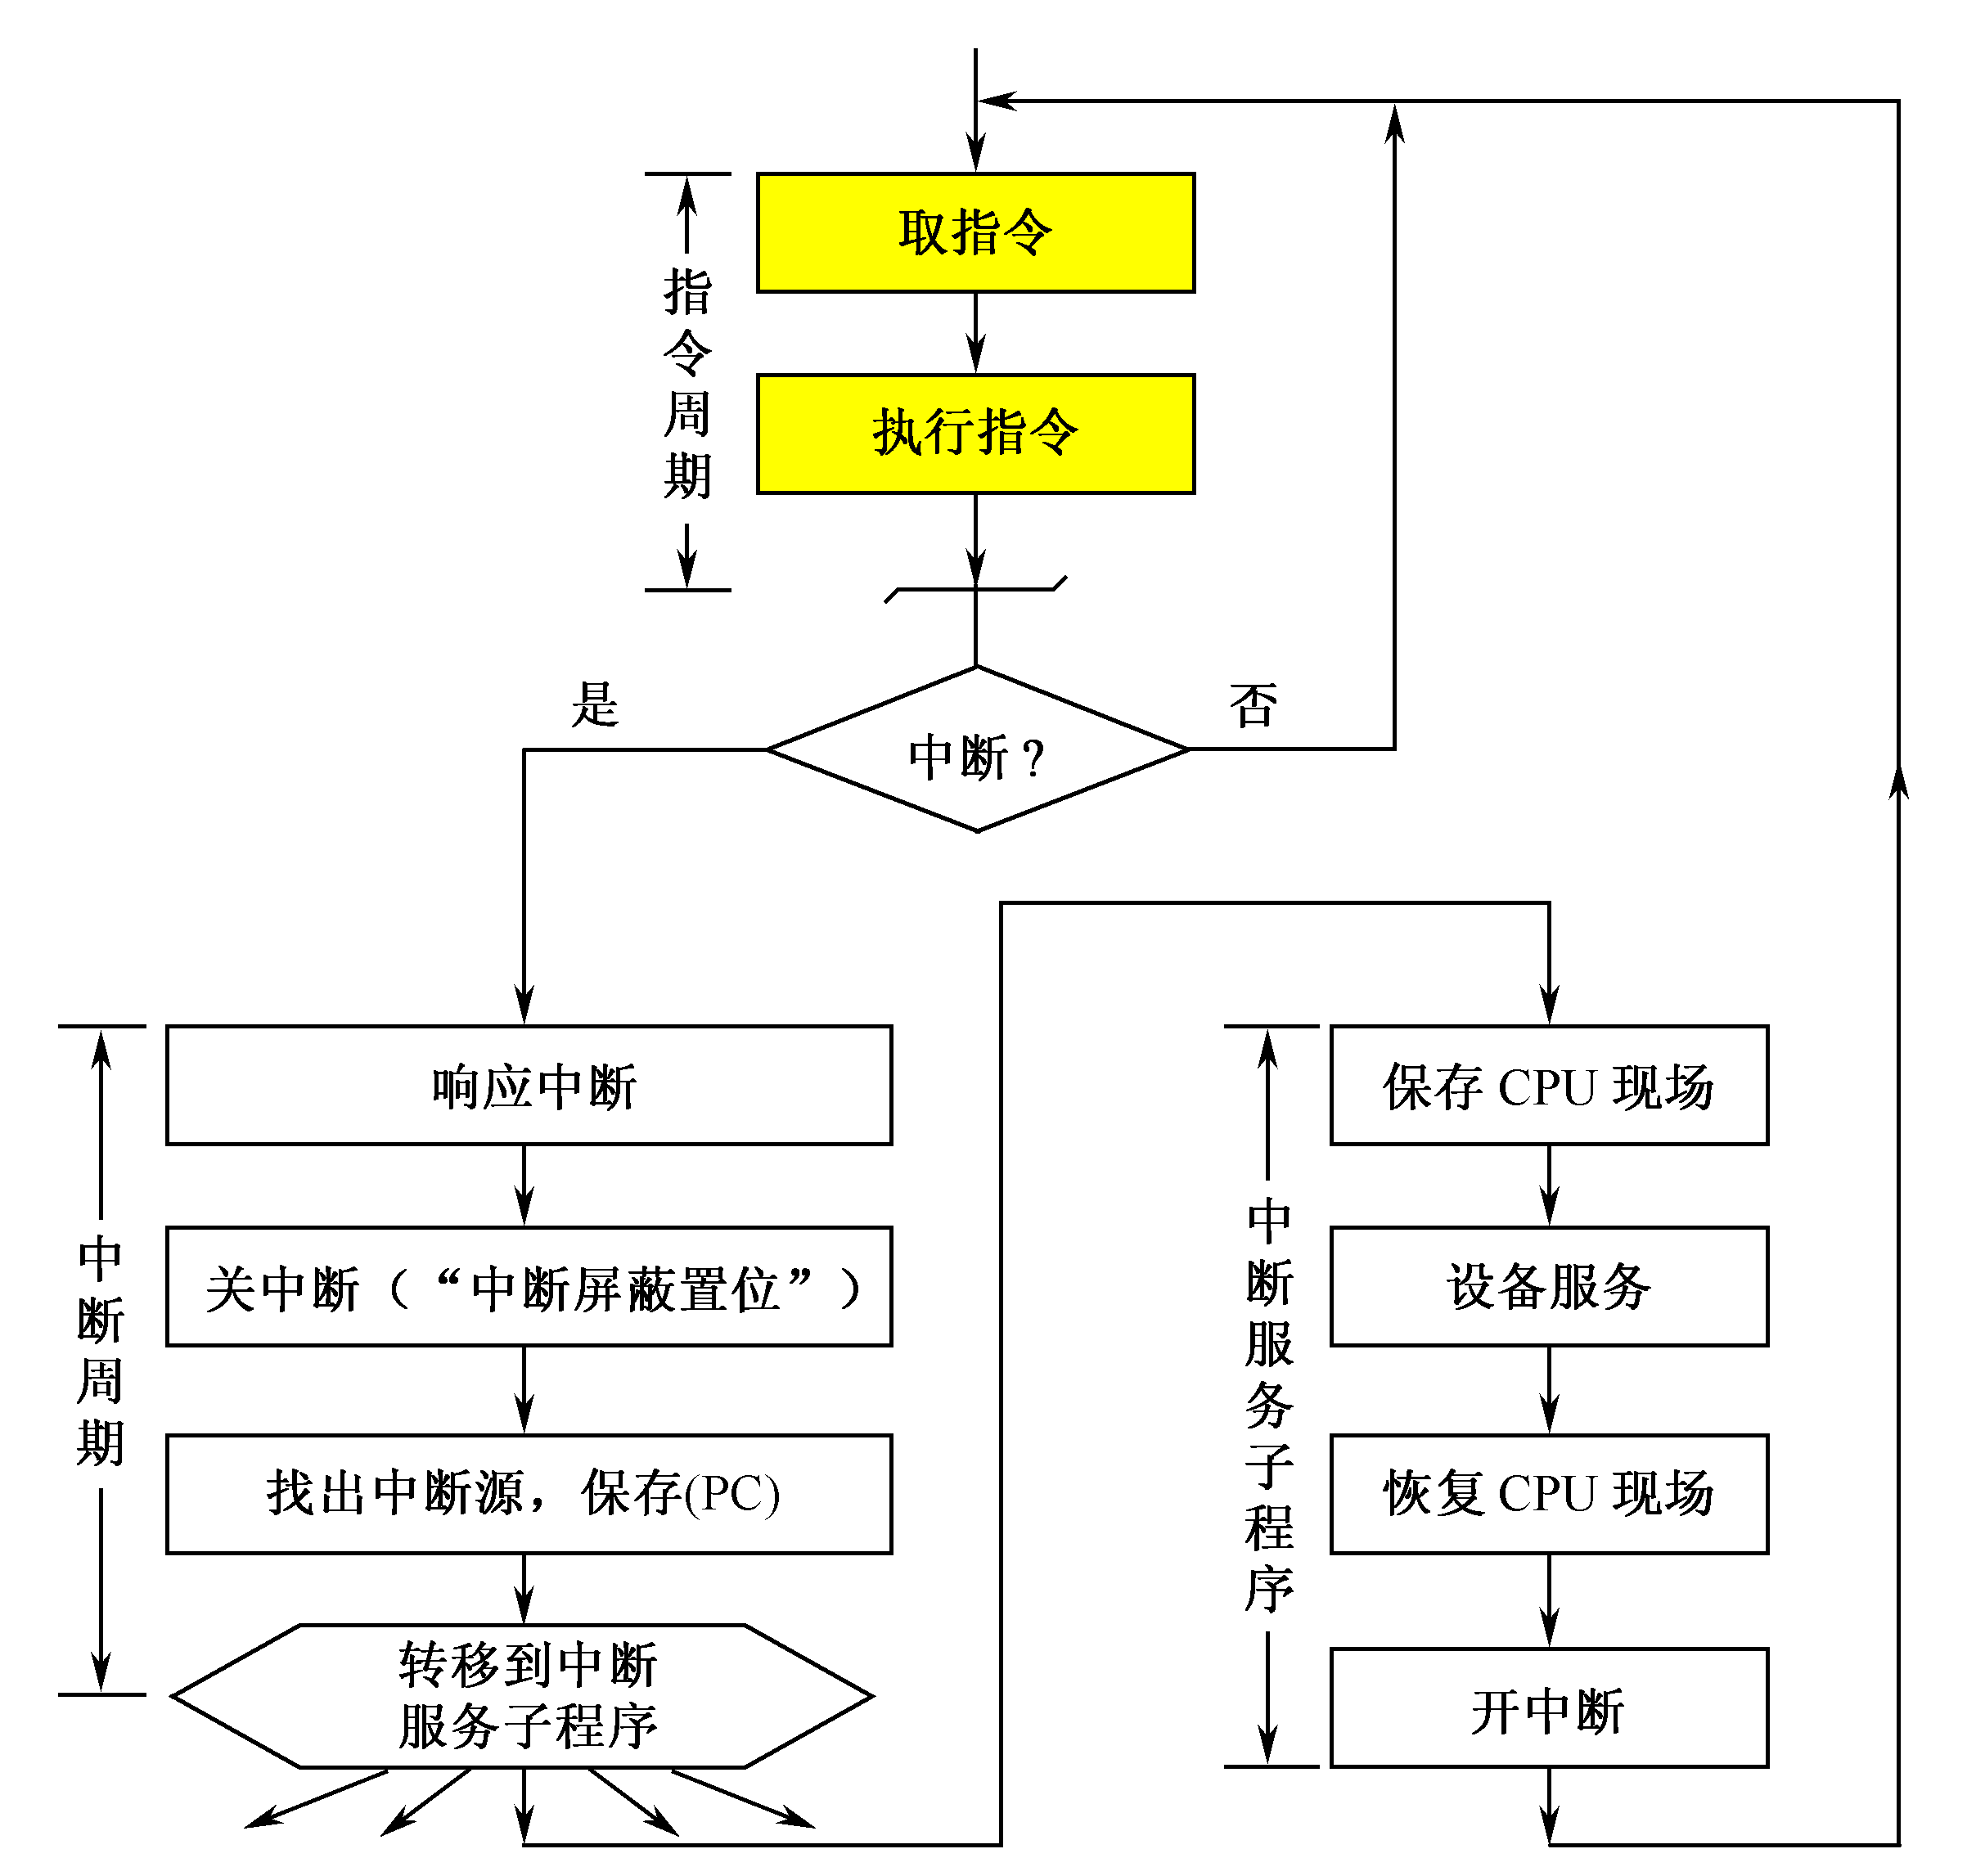
中断处理过程
中断受理与中断服务过程
公操作
公操作:
是指当前指令执行结束后CPU所进行的其它各种操作。（如: 取下条指令、转中断处理、DMA等）

Slide 40
关于中断的几点注释：
尽管外界中断请求是随机的，但CPU只有在当前一条指令执行完毕后，即转入“公操作”时，才受理设备的中断请求，这样才不致于使当前指令的执行受到干扰。
外设中断请求信号通常存放在接口中的中断请求寄存器里，并通过中断请求线送至CPU，每当一条指令执行到末尾（公操作），CPU会自动检查中断请求信号。
若发现有中断请求信号，在条件许可的情况下，CPU即可转入“中断响应周期”，受理中断。

Slide 41
(2) CPU在执行中断服务之前，必须首先“保存现场”，以便能准确地返回到“断点”。
“现场”包括：PC的内容、当前CPU的状态 (包括某些寄存器的内容和PSW字等)重要内容。
现场信息一般保存到堆栈中，为中断服务完成后的现场恢复、恢复主程序的工作做好准备。

Slide 42
(3) 当CPU正在响应某中断、并执行中断服务程序时，可能有新的中断源向它发来中断请求。
为了不致造成混乱，在CPU的中断管理部件中通常设有一个中断屏蔽触发器，它可以在程序的控制下对新的中断请求进行干预：
置“0”(允许中断)，或置“1” (屏蔽中断)。

Slide 43
单级中断系统处理方法:
当CPU确定受理某中断请求时，它一方面发出中断响应信号INTA，另一方面关闭中断源 (即：中断屏蔽标志置“1”）, 这样，CPU就不再受理另外新的中断请求。
只有在CPU把受理的中断服务程序执行完毕以后，它才重新开启中断（中断屏蔽标志置“0”），并恢复现场，返回主程序。

Slide 44
∴ 在单级中断系统中，中断服务子程序一开始必须有“关中断指令DI”，最后还须有“开启中断指令EI”和“返主指令RET”，同时，在硬件上要保证返主指令执行以后，才受理新的中断请求。
中断服务子程序： ……
DI ; 关中断
……
……
EI ； 开中断
RET ；返回主程序

Slide 45
(4) 中断处理过程是由硬件和软件结合来完成的。其中：中断（响应）周期由硬件实现，而中断服务程序由软件实现。 CAI演示
中断服务程序的任务：除执行保存现场、恢复现场、开/闭中断及返回主程序任务外，主要任务是：对请求中断的设备进行服务，使其同CPU完成若干个数据的交换，或完成其它服务。

Slide 46
8.3.2 程序中断方式的基本接口
接
口
外
设
CPU
IR_{i}
INTA
（基本接口单元）
程序中断 由外设的接口和CPU两方面共同来控制。

Slide 47
基本I/O接口
设备选择器。设备选择器用来判别总线上送出的地址（或称呼叫的设备）是否为本设备，它实际上是设备地址的译码比较电路。
BS外设接口忙（BuSy）标志
RD外设准备就绪（ReaDy）标志
EI（Enable Interrupt中断允许触发器）
IR（Interrupt Request）中断请求触发器
IM（Interrupt Mask）中断屏蔽触发器
接口
CPU

Slide 48
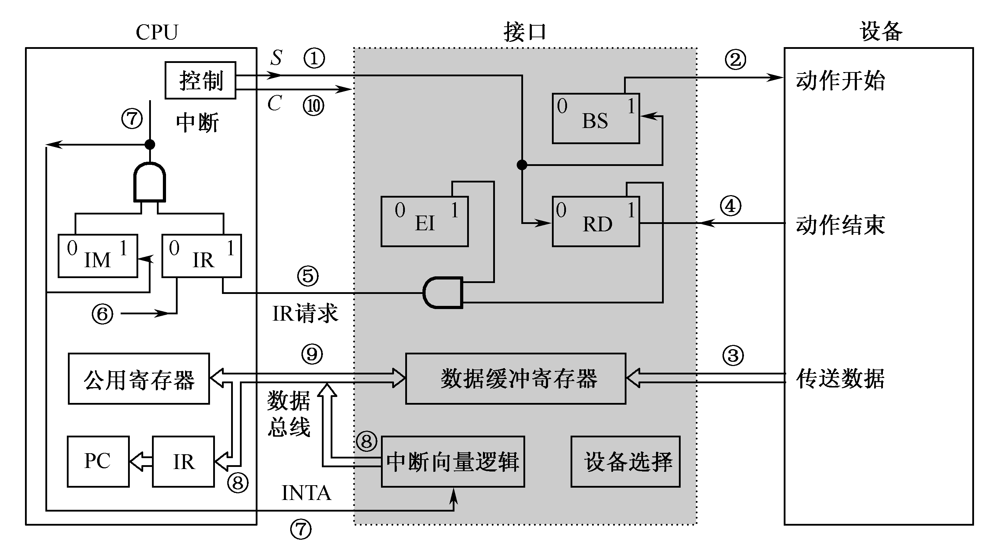
1.由程序启动外设，将该外设接口的“忙”标志BS置1，“准备就绪”标志RD清0
10.CPU发出控制信号C将接口中的BS和RD标志复位。
2.接口向外设发出启动信号。
4.数据寄存器填满时，将RD置1。
5.当允许中断标志EI为1时，接口向CPU发出中断请求信号。
6.在指令末尾，将请求信号接收到中断请求标志IR。
3.数据由外设传到接口的缓冲寄存器。
8.转向该设备的中断服务程序入口。
9.把接口中数据缓冲寄存器的数据读入CPU中的寄存器。
7.如果IM=0，CPU接受中断请求，向外设发出响应中断信号并关闭中断。
程序中断方式的基本接口 (CAI演示)

Slide 49
接口中的四个标志触发器的具体功能如下：
准备就绪的标志(RD) :
一旦设备做好一次数据的接收或发送的准备，便发出一个设备动作完毕信号 ，使RD标志置“1”。
在中断方式中，该标志用作为中断源触发器，简称中断触发器。

Slide 50
2. 允许中断触发器(EI) :
EI为“1”时，该设备可以向CPU发出中断请求；EI为“0”时，则不能向CPU发出中断请求，这意味着该中断源的中断请求被禁止。(EI可以用程序指令来置位)
注意到：
（1）RD、EI触发器设置在接口中；
（2）设置EI标志的目的，就是通过软件来控制接口的中断管理功能，决定是否允许该设备向CPU发出中断请求。

Slide 51
中断请求触发器(IR):
它暂存中断请求线上由设备发出的中断请求信号。
当IR标志为“1”时，表示设备已经发来了中断请求已收到。
“1”
“0”
(IR请求)
IR

Slide 52
4. 中断屏蔽触发器(IM) :
—— CPU是否受理中断或批准中断的标志。
若“IM=0” ，则CPU可以受理外界的中断申请IR；
若“IM=1”，则外部中断请求被屏蔽，CPU不会受理
该设备的中断。
（IR、IM都设置在CPU中）
可见：IM可以干预IR的受理与否。
那么，一旦CPU决定受理中断, 中断的处理过程又如何呢?

Slide 53
8.3.3 单级中断与多级中断
根据计算机系统对中断处理的策略不同，可分为单级中断系统和多级中断系统。
1 单级中断系统（中断系统结构中最基本的形式）
（1）单级中断的概念
在单级中断系统中，所有的中断源都属于同一级（中断屏蔽字只需1位），所有中断源触发器排成一行，均可向CPU发送中断申请，CPU则按照优先权次序确定中断源的受理次序。

Slide 54
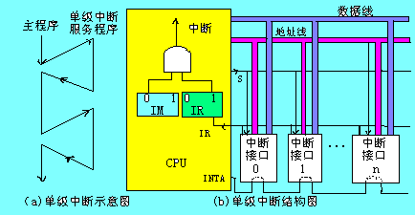
单级中断示意图和系统结构图如下：

中断屏蔽位设置




Slide 55
单级中断系统的主要特点：
在单级中断系统中：当CPU响应并处理某一中断请求过程中，不允许其它中断源打断该中断服务程序，即使比当前处理中断源优先权高的中断源，也不允许打断。 —— 单级中断的特征。
可以通过中断屏蔽字IM的设置与控制，来实现这一要求。

Slide 56
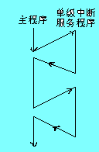
中断屏蔽位的设置与控制
通过设置中断屏蔽字IM，可以关闭或打开中断源，使得中断处理过程受到保护。
（见图）



再看看单级中断处理流程：


Slide 57
单级中断系统
与多级中断对比

Slide 58
（2）中断源的识别
在中断系统中，多个中断源都可以随机地发出中断请求，那么，如何确定中断源，并自动获得对应的中断服务程序入口地址，是中断处理首先要解决的问题。
在单级中断中，通常采用串行排队链法来实现具有公共请求线的中断源判优识别。
其逻辑电路见后。

Slide 59
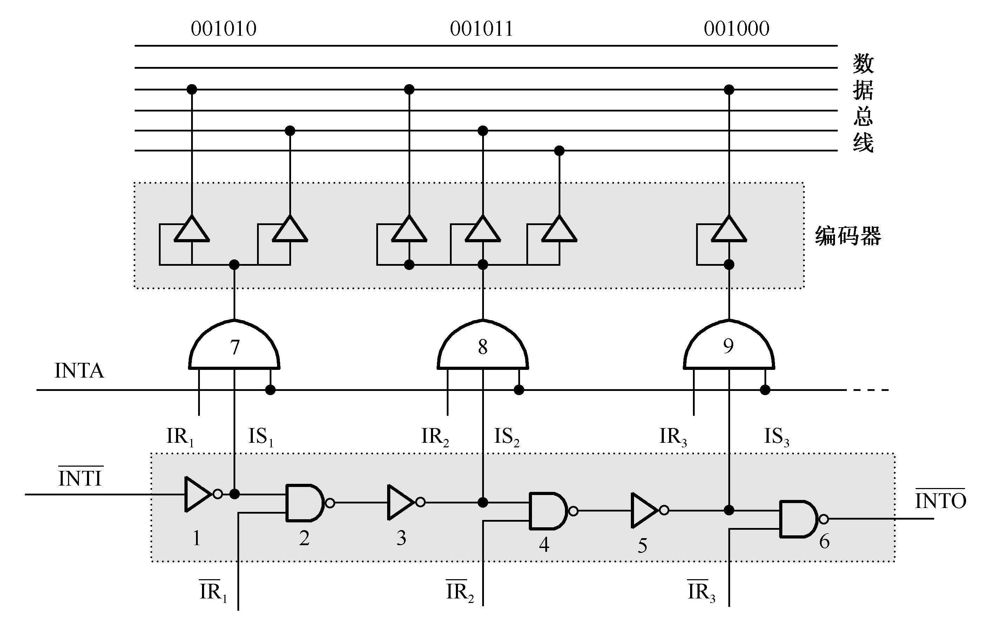
中断授权
IR₁=1
1
IR₂=1
1
1
1
IR₁=0
IR₁=0
IR₂=0
IR₃=1
1
0
1
0
1
0
0
1
中断查询
0
串行排队链法实现中断源判优识别

Slide 60
3.中断向量的产生
向量中断：当CPU响应中断时，由硬件直接产生一个固定的地址(即向量地址)，由向量地址指出各中断源设备的中断服务程序入口，这种方法通常称为向量中断法。（如前图）
显然，每个中断源分别有一个中断服务程序；每个中断服务程序又都有自己的向量地址。

Slide 61
可知：
当CPU识别出某中断源时，由硬件直接产生一个与该中断源对应的向量地址，根据此地址，即可方便地找到并进入该中断源对应的中断服务程序。
中断服务程序入口地址
向量地址
中断响应
中断服务子程序

Slide 62
向量中断法 ：
每次响应中断时，能由硬件电路自动产生被响应中断源向量地址的方法。 向量中断法
注意到：
一旦电路设计好，各中断源的向量地址就固定不能改变了。
———（这显然是一种缺陷）
如何解决？
中断服务程序入口地址（的地址）

Slide 63
产生向量地址方法的改进
方法1：
由硬件产生的地址不作为向量地址，而是一个“位移量D”，将这个位移量加上CPU中某寄存器里存放的“基地址”，才得到真正的向量地址或中断处理程序的入口地址。
即：向量地址 = 基地址+D

Slide 64
方法2：
采用向量地址转移的方法。由中断源判优识别电路产生的固定地址单元中，存放的是跳跃转移JMP指令，通过该指令可跳转各设备对应的中断服务程序入口。
这种方法允许中断处理程序放在内存中任何地方，因此非常灵活。

Slide 65
2 多级中断
(1) 多级中断的概念
多级中断系统：是指计算机系统中有多个的中断源，根据各中断事件的轻重缓急程度,分成若干个级别，每一中断级别上可以挂有一个或多个中断源。
特点：优先级高的中断级可以打断优先级低的中断服务程序，并以程序嵌套方式进行工作。
请见CAI演示。

Slide 66
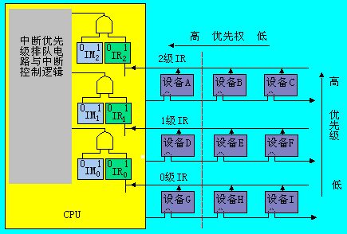
根据系统的配置不同，多级中断可分为一维多级
中断和二维多级中断，见下图：
(一维多级中断)
一维多级中断是指每一级中断里只有一个中断源；
二维多级中断是指每一级中断里又有多个中断源（如上图）。

Slide 67
[关于多级中断几点注释]：
① 一个系统若有n级中断，在CPU中就设有一个n位中断请求寄存器IR，其每一位记录一级中断请求。
同时，对应有一个n位的中断屏蔽寄存器IM。
（注意到：单级中断系统中，IR、IM都只需1位即可）
IR1
IR2
IR3
…
IRn-1
IRn
IM1
IM2
IM3
…
IMn-1
IMn
各级中断屏蔽
各级中断请求
…
…
…
引发中断
(中断请求寄存器IR)
(中断屏蔽寄存器IM)

Slide 68
② 与单级中断不同，在多级中断系统中，IM的内容是一个重要的程序现场。在响应中断时，需要把当前的IM内容也保存起来，然后可以设置新的中断屏蔽条件。

Slide 69
③ 多级中断中的每一级可以只有一个中断源，也可以有多个中断源。并且，各级中断之间可以实现中断嵌套。
注意：这种嵌套只能是“高级”嵌套“低级”，同一
级内的不同中断源是不允许中断嵌套的。
同一级内的其它中断源的请求,必须在处理完当前
中断后，才能被响应和处理。
这种“允许”或“不允许”，可以通过IM的设置与控制来实现。
∴ 在多级中断系统中，当某一级中断被响应后，要关闭本级和低于本级的各中断屏蔽触发器（IMi“置1”) ；同时，开放高于本级的各级中断屏蔽触发器（ IMi“置0”) ，以此来实现正常的中断嵌套。

Slide 70
④ 中断系统一般都希望有较快的中断响应时间，因此，在多级中断系统中，确定首先响应哪一级中断和哪一个中断源，一般都设计由硬件逻辑实现，而不是用程序实现。（即：响应优先级是固定的）
注意到：
在二维中断结构中，首先由优先级排队电路确定优先响应中断级；然后再根据优先权确定该级中优先响应的中断源。此过程一般通过链式查询的硬件逻辑来实现。 （见后图）

Slide 71
同级内采用链式查询授权
多级中断系统通常采用独立请求方式与链式查询方式相结合的方法，决定首先响应哪个中断源（见上图）。

Slide 72
⑤ 与单级中断情况类似，在多级中断中也使用堆栈来保存现场信息。
使用堆栈保存现场的优点 ：
保存和恢复现场的过程按先进后出的原则进行，控制逻辑简单，实现方便。
每一级中断不必单独设置现场保护区，各级中断现场可按其顺序依次放在同一个栈里，因为堆栈的存取原理（“先进后出”）正好符合嵌套与解套的过程要求。

Slide 73
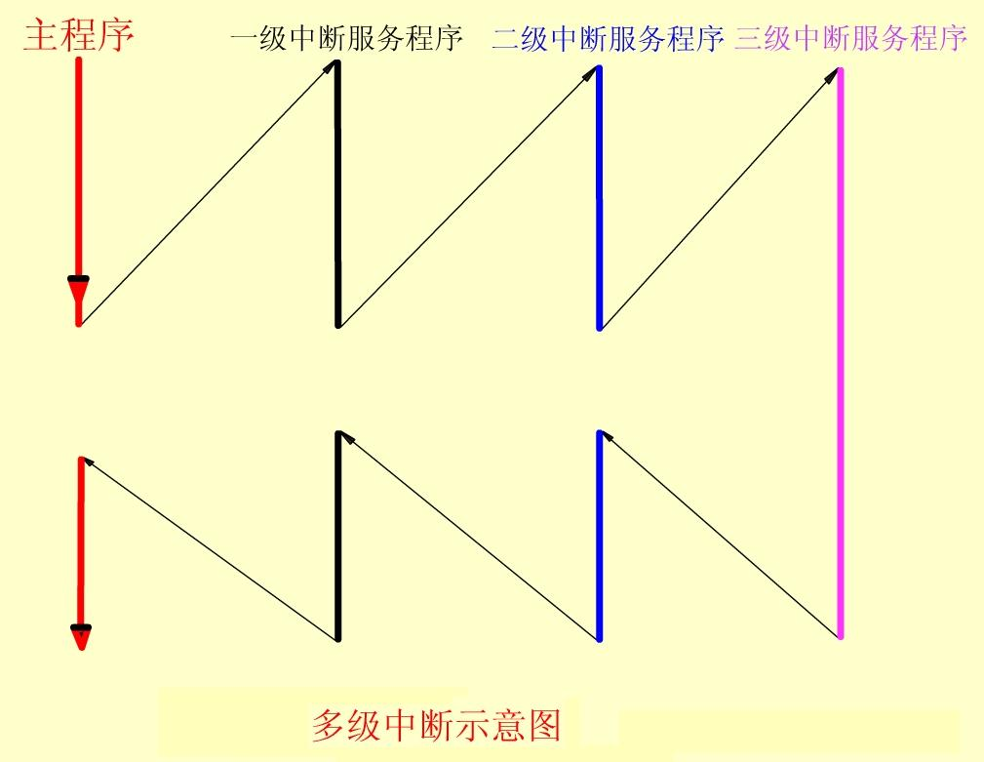
断点(主)
断点1
断点2
恢复(主)
恢复1
恢复2

Slide 74
(2) 多级中断源的识别
在多级中断中，每一级均有一根中断请求线送
往CPU的中断优先级排队电路，对每一级赋予了不
同的优先级。显然，这种结构就是独立请求方式的
逻辑结构。
独立请求方式的中断优先级排队与中断向量产
生的逻辑结构请见CAI演示。

Slide 75
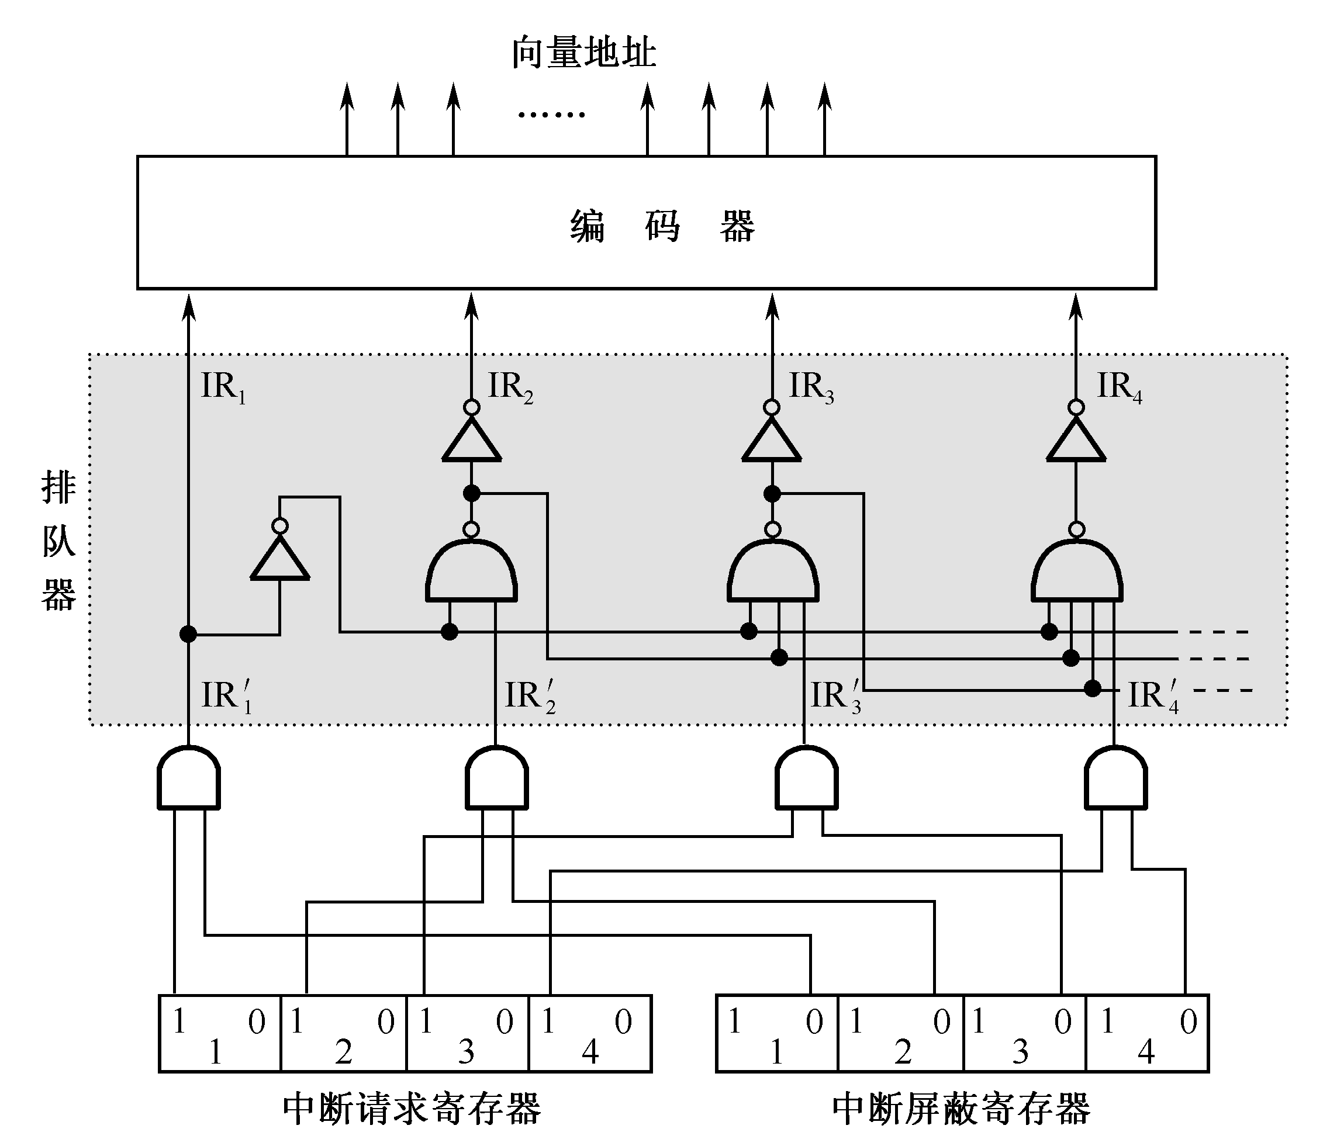
优先级的确定
0
0
1
0
0
0
0
1
0
0
1
0
1
0
1
0
0
0
IR
IM
独立请求方式的中断优先级排队逻辑电路

Slide 76
中断识别过程:
每个中断请求信号都保存在“中断请求”触发器IR中，经“中断屏蔽”字IM的控制后，可能有若干中断请求信号IR’_{i} 进入排队电路。
排队电路则在进入排队电路的中断源中，选择决定一个首先响应的中断 (送入编码器的中断信号中只有一个有效为“1”)。

Slide 77
编码电路根据选中的中断源输出信号IRi，产生一个预定的地址码，转向其对应的中断服务程序入口单元。
当然，在二维多级中断系统中，各级请求线上都可以连接有多个中断源设备，所以，在识别中断源时，还需要进一步设计串行链式方式查询电路。

Slide 78
【例2】参见前例所示的二维中断系统如下图：

Slide 79
请问：
(1) 在中断情况下，CPU和设备的优先级如何考虑? 请按降序排列各设备的中断优先级。
(2) 若CPU现执行设备B的中断服务程序，IM2，IM1，IM0的状态是什么? 如果CPU执行设备D的中断服务程序，IM2，IM1，IM0的状态又是什么?
(3) 每一级的IM能否对某个优先级的个别设备单独进行屏蔽? 如果不能，采取什么办法可达到目的?
(4) 假如设备C一提出中断请求，CPU立即进行响应，如何调整才能满足此要求?

Slide 80
【解】：
(1)在中断情况下，CPU的优先级最低。各设备的优先次序是：
A→B→C→D→E→F→G→H→I→CPU。

Slide 81
(2) 执行设备B的中断服务程序时，IM2 IM1 IM0 = 111；
执行设备D的中断服务程序时，IM2 IM1 IM0 = 011.

Slide 82
(3)各级的IM标志都无法对本优先级中的个别设备进行单独屏蔽。但是，可通过将接口中的EI(中断允许)标志清“0”的方法，禁止指定设备的中断请求。

Slide 83
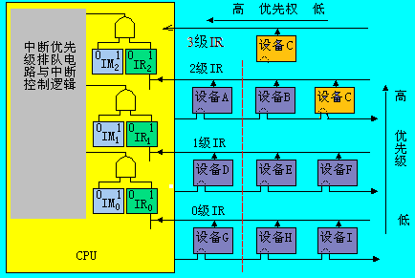
(4)要使设备C的中断请求及时得到响应，可将设备C从第2级取出来，单独放在第3级上，使第3级的优先级最高即可。

Slide 84
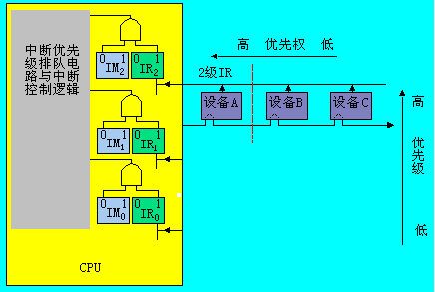
关于“中断饱和”问题： （教材P247~248)
【例8.3】图示的系统为A、B、C三个设备组成的单级中断结构，注意到：CPU在执行完当前指令时，才能对“中断请求”进行服务。
查询中断源

Slide 85
已知：
CPU“中断批准”机构在响应一个新的中断之前，必须先要当前的指令执行完毕；
T_{DC}为查询链中每个设备的延迟时间；
(3) T_{A}、T_{B}、T_{C}分别为设备A、B、C的服务程序所需的执行时间；
(4) T_{S}、T_{R}为保存现场和恢复现场所需的时间；
(5) 主存工作周期为T_{M}。
试问：就这个中断请求环境来说，系统的中断极限
频率F为多少?

Slide 86
【解】
按照中断处理流程（CAI ），并假设执行一条指令
的时间为T_{M}。
如果三个设备同时发出中断请求，那么依次分别处
理设备A、设备B、设备C的时间如下：
t_{A} = 2T_{M} + T_{DC} + （T_{S} + T_{A} + T_{R}）
t_{B} = 2T_{M} + 2T_{DC} + （T_{S} + T_{B} + T_{R} ）
t_{C} = 2T_{M} + 3T_{DC} + （T_{S} + T_{C} + T_{R} ）
∴ 连续处理三个设备所需的总时间为：T=t_{A}+t_{B}+t_{C}
就中断请求环境来说： T也是达到中断饱和的最小
时间。对应：中断极限频率为：F=1/T
取指+执行
中断处理时间

Slide 87
关于中断的几点重要概念：
1、CPU响应中断的条件（共6点）
（1）CPU内部的中断允许触发器必须是开放的，即 CPU为“允许中断”状态；(对多级中断而言，IR的级别足够高)
（2）外设接口中的中断使能触发器EI必须为“1”，允许外设的中断请求送到CPU ；
（3）外设送来的中断请求（IR_{i}=“1”)，必须被CPU内的中断请求触发器IR_{i} 记录住；

Slide 88
（4） CPU内的中断屏蔽触发器IM_{i} 必须为“0”（中断开启)，才能使CPU受理中断；
（5） 无DMA请求；
（6） CPU在现行指令周期结束的最后一个状态周期（公操作），才受理中断。

Slide 89
2、多级中断的处理过程
允许新
的嵌套
关中断
开中断
硬件完成
执行中断服务子程序
保存断点
(PC)
关中断
识别中断源
与单级中断对比
设备服务
恢复现场和屏蔽字
保存现场和屏蔽字
开中断
设置新的屏蔽字
返回恢复断点

Slide 90
3、多级中断系统中的优先级含义
包含：（1）响应优先级，（2）处理优先级
响应优先级: 是CPU对各设备中断请求预定的响应次序，一般是由硬件电路固定设计好，不能改变。
处理优先级: 则是CPU对各中断请求实际处理的先后次序，可以通过屏蔽字IM的设置（软件方法）来加以调整。
∴ 利用屏蔽码技术，可以使计算机根据各种场合的需要，改变对各设备的中断服务处理顺序。
（见后例）

Slide 91
【例4】*：应用屏蔽字IM来修改优先级。
某计算机有四级中断，优先级由高到低为：A>B>C>D，假定不改变硬件电路，需要将优先级顺序修改为：B>A>D>C，试分析：
（1）各级中断屏蔽字应如何设置？
（2）若中断请求按A-B-C-D 顺序依次到来，试画出该多级中断的处理过程示意图。
（3）若中断请求：A、B、C、D 同时到来，该多级中断的处理过程示意图又该如何?下面的示意图正确吗？若不对，则画出正确时序。

Slide 92
（1）各级中断屏蔽字应设置为下表：
新级别： B>A>D>C
A
B
C
D
调整为
最高级
A级，IM=
1
0
1
1
1
0
1
1
1
B级，IM=
1
1
1
1
1
1
1
1
C级，IM=
0
0
1
0
0
0
1
0
D级，IM=
0
0
1
1
0
0
1
1

Slide 93
（2）若中断请求按：A-B-C-D 顺序到来，该多级中断的处理过程示意图如下：（新级别： B>A>D>C ）
中断A
中断B
主程序
中断C
中断D

Slide 94
（3）若中断请求A、B、C、D 同时到来，该多级中断的处理过程示意图又该如何？(新级别：B>A>D>C)，下面的示意图正确吗？若不对，则画出正确时序。
中断B
主程序
中断A
右面处理过程的问题出在哪里？
中断D
中断C

Slide 95
若中断请求：A、B、C、D 同时到来，则该多级中断的正确处理过程示意图应当如下: （新级别： B>A>D>C）
写入新的屏蔽字
D
C
B
A
主程序
写入新的屏蔽字
(A、B、C、D 同时到来)

Slide 96
由本例可知：
(1) 主程序按响应优先级（固定）来确定中断响应顺序；而实际的处理优先级则是由屏蔽码加以设置。
(2) 屏蔽码可以改变原设定的中断处理次序。
D
C
B
A
主程序
(A,B,C,D同时到来)
(3) 各级中断的屏蔽码是重要的程序现场之一，
必须要作为现场内容加以保护。

Slide 97
4、程序查询I/O方式和程序中断I/O方式的比较
尽管两种方式都是用程序来为I/O设备服务，但两者主要区别如下：
（1）在程序查询方式中，何时对何设备I/O操作，需要由CPU查询并控制；而在中断方式中，由外围设备是主动向CPU申请。
（2）在程序查询方式中，CPU与I/O设备是串行工作的；而中断方式中，它们可以并行工作。

Slide 98
4、程序查询I/O方式和程序中断I/O方式的比较
（3）在程序查询方式中，无法处理随机异常事件；而中断方式则可以对随机请求及时处理。
（4）程序查询方式的硬件结构简单、但CPU效率较低；而中断方式则正好相反。

Slide 99
8.3.5 奔腾中断机制 （教材P251）
1.中断类型
（1）中断 (称为外部中断)，它是由CPU的外部硬件信号引发的。有两种情况 ：
① 可屏蔽中断：CPU的INTR引脚收到中断请求信号，在
CPU中屏蔽标志寄存器IM=1时，可引发中断；若IM=0，则中断请求信号在CPU内部被禁止。
② 非屏蔽中断：这类外部中断不能被禁止！中断请求信号送到CPU的NMI引脚。

Slide 100
（2） 异常（属于内部中断），它是由指令执行引发的。
有如下两种情况：
① 执行异常： CPU在执行指令过程中出现错误、故障等
不正常条件引发的中断；
② 执行软件中断指令： 如执行INT 0，INT 3，INT n等指
令，执行时由设置产生的软件中断。
Pentium共有256种中断和异常，每种中断给予一个编号，
称为中断向量号(0—255)，以便发生中断时，程序转向相应的
中断服务子程序入口地址。

Slide 101
当有一个以上的异常或中断发生时，CPU以一个预先确定的优先顺序先后为它们进行服务。
中断优先级分为5级。异常中断的优先级高于外部中断的级，
这是因为异常中断发生在取一条指令或译码一条指令或执行一条指令时出现故障的情况下，情况比一般中断更为紧急。

Slide 102
8.4 DMA方式
1 DMA的基本概念
2 DMA传送方式
3 基本的DMA控制器
4 选择型和多路型DMA控制器

Slide 103
8.4.1 DMA的基本概念
已知： DMA(直接内存访问)是一种完全由硬件控制执
行I/O交换的工作方式。
特点（1）数据交换不是经过CPU通过执行指令来实现，
而是在内存与I/O设备之间直接进行。
（2）DMA方式一般用于高速“成组数据”的传送。
实现方法：DMA控制器完全接管数据的传送任务，并且以中断方式向CPU报告传送操作的结束。

Slide 104
DMA方式的主要优点是传送速度快。
由于CPU无需参加传送操作，因此，就省去了CPU取指令、取数、送数等操作。在数据传送过程
中，也无需保存现场、恢复现场之类的工作。
另外，在此方式中，内存地址修改、传送字个数的计数等等，全部用硬件线路直接实现。
∴ DMA方式能满足高速I/O设备成组数据的传送要求，也有利于CPU效率的发挥。

Slide 105
DMA控制器执行的基本操作包括：
设备向CPU发出DMA请求；
(2) CPU响应请求，把CPU工作改成DMA操作方式。
这时，DMA控制器从CPU接管总线的控制；
(3) 由DMA控制器对内存寻址，即决定数据传送的内
存单元地址及数据传送个数的计数，并执行数据传送
的操作；（即：硬件电路具备控制实现整个DMA传送过程的能力）
(4) 向CPU报告DMA操作的结束。
注意到：
在DMA方式中，一批数据传送前的准备工作，以及传送结束后的处理工作，仍然由CPU管理程序承担，DMA控制器所负责的仅仅是数据的传送工作。

Slide 106
8.4.2 DMA传送方式
DMA技术的出现，使得外围设备可以通过DMA控制器直接访问内存，与此同时，CPU可以继续执行程序。
注意到：这将出现DMA控制器与CPU需要分时使用内存的问题, 通常采用以下三种解决方法：
1、停止CPU访问法
2、周期挪用法
3、DMA与CPU交替访内法
(若采用多总线结构、双端口存储器等方法，即可避免这种情况）

Slide 107
1.停止CPU访问法
DMA控制器接管总线控制权后，开始进行数据传送，在此期间，CPU停止访问内存。
在一批数据传送完毕后，DMA控制器把总线控制权交还给CPU，CPU才可以继续使用内存。
∴ 在这种DMA传送过程中，CPU基本处于不工作状态或者说保持状态。这种传送方式的时间图如下：

Slide 108
主存工作时间
t
CPU控制
并使用主存
CPU不执行访内
DMA控制
并使用主存
DMA不工作
DMA不工作
DMA工作
（见教材P255 图8.13)

Slide 109
优点: 控制简单，它适用于数据传输率很高的设备进行成组传送。
缺点: 在DMA控制器访内阶段，内存的效能没有充分发挥，相当一部分内存工作周期是空闲的。
因为: 外围设备传送两个数据之间的间隔一般总是大于内存存储周期，即使高速I/O设备也是如此。

Slide 110
2.周期挪用法
当I/O设备没有DMA请求时，CPU按程序要求访问内存；一旦I/O设备有DMA请求，则由I/O设备挪用一个或几个内存周期。
I/O设备要求DMA传送时，可能遇到两种情况：
(1) CPU不需要访内（如CPU正在执行较复杂的指令）
由于复杂指令的执行时间较长，此时，I/O访内与CPU访内没有冲突，即I/O设备挪用一二个内存周期对CPU执行程序没有任何影响。

Slide 111
(2) I/O设备要求访内时CPU也要求访内，这就产生了访内冲突，在这种情况下I/O设备访内优先。因为I/O访内有时间要求，前一个I/O数据必须在下一个访内请求到来之前存取完毕。
在这种情况下，I/O 设备需要在CPU执行访内指令的过程中插入DMA请求，挪用了1、2个内存周期。显然，这意味着会延缓CPU对指令的执行。

Slide 112
主存工作时间
t
CPU控制
并使用主存
DMA控制
并使用主存
（见教材P255 图8.13)
挪用

Slide 113
与停止CPU访内的DMA方法比较，周期挪用的方法既实现了I/O传送，又较好地发挥了内存和CPU的效率，是一种广泛采用的方法。
但是I/O设备每一次周期挪用都有申请总线控制权、建立总线控制权和归还总线控制权的过程，所以传送一个字对内存来说要占用一个周期，但对DMA控制器来说一般要2—5个内存周期(视逻辑线路的延迟而定)。
因此，周期挪用的方法适用于I/O设备读写周期大于内存存储周期的情况 (即：较慢速的I/O设备）

Slide 114
3. DMA与CPU交替访内法
如果CPU的工作周期比内存存取周期长很多，此时采用交替访内的方法可以使DMA传送和CPU同时发挥最高的效率。
假设CPU工作周期为 1.2μs，内存存取周期小于0.6μs，那么一个CPU周期可分为C1和C2两个分周期，其中C1供DMA控制器访内，C2专供CPU访内。

Slide 115
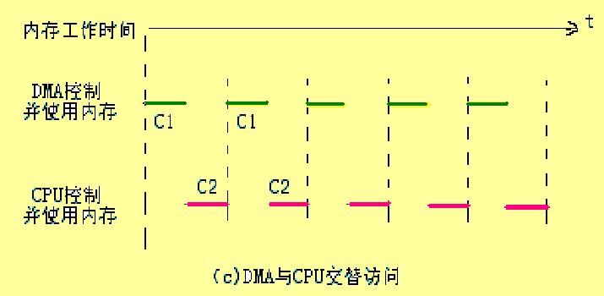
（见教材P255 图8.13)

Slide 116
这种方式不需要总线使用权的申请、建立和归还过程，总线使用权是通过C1和C2分时进行的。CPU和DMA控制器各自有自己的访内地址寄存器、数据寄存器和读/写信号等控制寄存器。
在C1周期中：为DMA控制器提供访内操作。
在C2周期中：为CPU提供访内操作。
事实上，对于总线，这是用C1，C2控制的一个多路转换器，这种总线控制权的转移几乎不需要什么时间，所以对DMA传送来讲效率是很高的。

Slide 117
注意到：
这种传送方式又称为“透明的DMA”方式，因为这种DMA传送对CPU来说，没有任何感觉或影响。
在透明的DMA方式下工作，CPU既不停止主程序的运行，也不进入等待状态，是一种高效率的工作方式。
当然，相应的硬件逻辑也就更加复杂，同时对存储器的结构及工作速度也有更高的要求。

Slide 118
8.4.3 基本的DMA控制器
1、DMA控制器
实际上是采用DMA方式的I/O设备与系统总线之间的接口电路。
控制器电路是在中断接口的基础上再加入DMA机构组成。其逻辑示意图见后图(教材P256图8.14)。

Slide 119
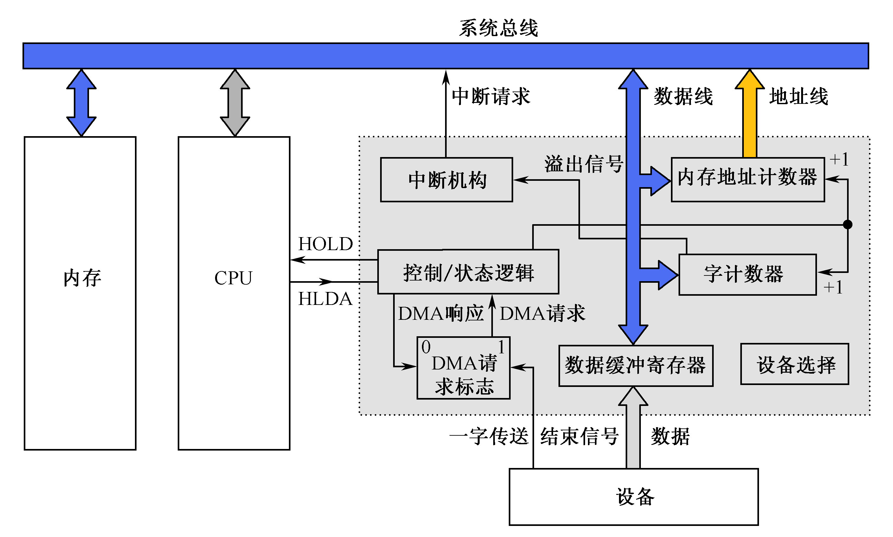
DMA控制器

Slide 120
DMA控制器功能：
(1) 向CPU发出DMA请求；
(2) 处理总线控制权的转交；
(3) 管理系统总线、控制数据传送；
(4) 确定数据传送的首地址和长度；
并修正传送过程中数据的地址和长度
(5) DMA传送结束时，给出操作完成中断请求。

Slide 121
可见，DMA控制器基本构成包括:
内存地址计数器(MAR)、字计数器(WC)、数据缓冲寄存器(DR)、“DMA请求”标志、“控制/状态”逻辑、中断产生机构等。

Slide 122
各部分的功能为：
(1)内存地址计数器
用于存放交换数据的内存地址,具有计数功能。（初值由CPU确定）
(2)字计数器
用于记录要传送数据块的长度(字数)。（初值由CPU确定）

Slide 123
(3)数据缓冲寄存器
用于暂存和缓冲要传送的数据(一个字或一串字)。
(4)“DMA请求”标志 （HOLD/HLDA)
当设备准备好传送的数据后，向CPU发出总线使用权的请求(HOLD)，CPU响应此请求后发回响应信号HLDA，“控制/状态”逻辑接收此信号后发出DMA响应信号，启动DMA工作，同时复位“DMA请求”标志，为交换下一个字做好准备。

Slide 124
(5) “控制/状态”逻辑
用于启动内存地址计数器、字计数器，指定传送类型(输入或输出)，并对“DMA请求”信号和CPU响应信号进行协调和同步。
(6) 中断机构
当字计数器溢出时，意味着一组数据交换完毕，由溢出信号触发中断机构，向CPU发出中断请求，报告一组数据传送结束。（属于I/O系统中特殊的中断事件）。

Slide 125
2. DMA数据传送过程
DMA的数据块传送过程可分为三个阶段：
1、传送前预处理
2、正式传送
3、传送后处理。
DMA的数据传送是以数据块为基本单位进行的，因此，每次DMA控制器占用总线后，无论是数据输入操作，还是输出操作，都是依次完成一个数据块的交换。

Slide 126
DMA 传送过程：
数据传送(DMA控制器负责）
DMA请求
CPU负责
否
DMA预处理：
主存起始地址
设备地址
传送数据个数
启动设备
允许传送？
DMA
DMA
是
DMA
主存地址送总线
数据送主存（或I/O设备）
修改主存地址（+1）
修改字计数器（-1）
DMA数据传送;
CPU继续执行主程序
同时完成一批数据传送
否
数据块
传送结束？
DMA后处理：
中断服务程序
做 DMA 结束处理
是
继续执行主程序
向CPU申请DMA中断

Slide 127
后处理工作内容 ：（由中断服务程序完成）
校验送入主存的数是否正确；
是否继续用 DMA；
测试传送过程是否正确，错则转诊断程序等。
注意到：DMA控制器仅负责数据块的传送控制。
基本DMA控制器与系统的连接方式：
（1）公用的DMA请求方式；
（2）独立的DMA请求方式，这与中断方式类似。

Slide 128
8.4.4 DMA控制器的类型
主要包括：
选择型DMA控制器
多路型DMA控制器

Slide 129
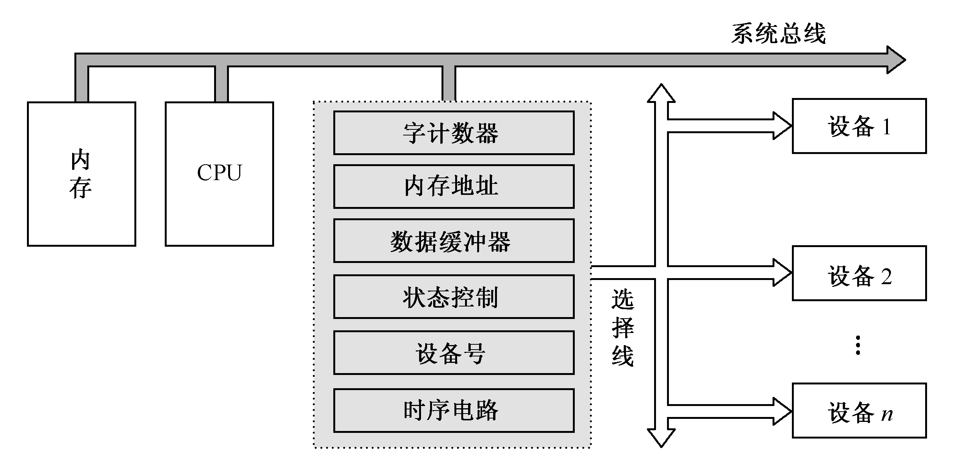
选择型DMA控制器
选择型DMA控制器是: 用一个DMA控制器分时为多个I/O设备服务。 （教材P258)
分时服务

Slide 130
选择型DMA控制器的工作原理：
与前面的简单DMA控制器基本相同。除了前面讲到的基本逻辑部件外，增加一个“设备号寄存器”。
特点： DMA控制器只为所选设备服务，一直到数据块传送结束。下一次预置一个新的设备号，再为所选择的新设备服务。
显然：选择型DMA控制器相当于一个逻辑开关，可以根据I/O指令来控制此开关，选择为某个设备服务。

Slide 131
选择型DMA控制器只增加少量硬件就可以为多个外围设备分别服务。
DMA
控制器
∴ 这种DMA控制器主要适合数据传输率很高以至接近内存存取速度的设备，控制器可以快速地为多个设备提供DMA服务。其不适合于慢速设备。

Slide 132
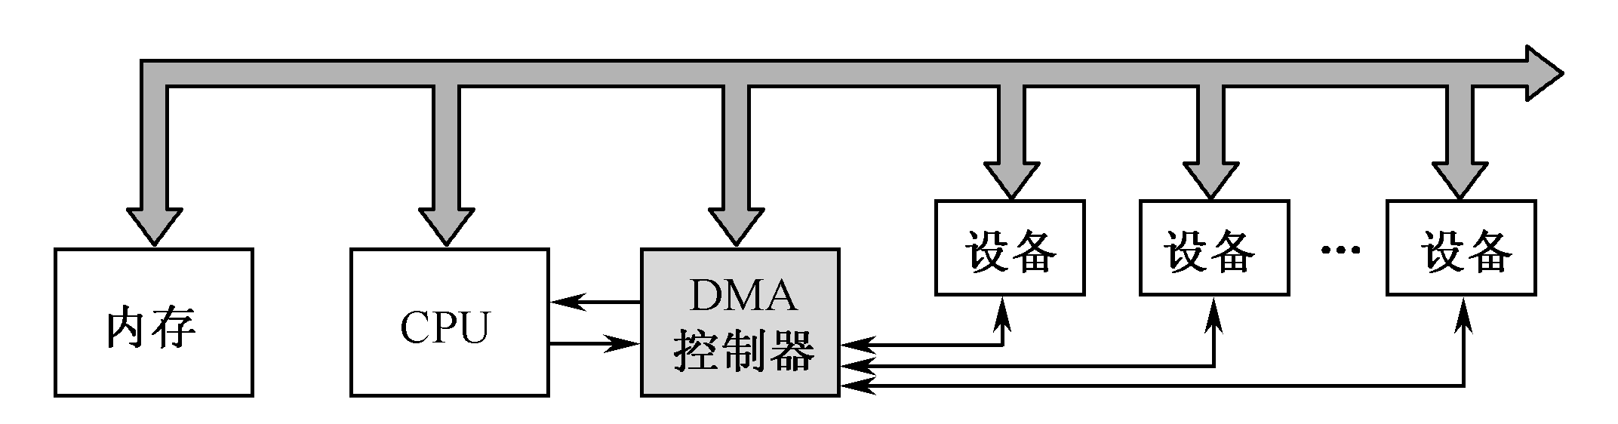
2.多路型DMA控制器
选择型DMA控制器不适用于慢速设备。但多路型
DMA控制器适合于同时为多个不同外围设备服务，多个
设备可以交替进行DMA操作。
独立请求方式多路型DMA控制器请见下图：
交叉服务

Slide 133
例：某计算机系统的外围设备磁盘、磁带、打印机同时工作。磁盘以20μs的间隔向控制器发DMA请求；磁带以30μs的间隔发DMA请求；打印机则以120μs间隔发DMA请求，如图所示。假定DMA控制器每完成一次DMA传送所需时间为2μs，试画出多路DMA控制器时空图。
磁盘
磁带
打印机
0
20
40
60
80
100
120
t(μs)

Slide 134
[解]：
（1）在0μs时，磁盘、磁带、打印机三个设备同时开始工作（同时提出DMA请求），按照各设备的工作频率：T1为磁盘服务； T2为磁带服务； T3为打印机服务。
磁盘
T1
T4
T6
T7
T9
T11
T12
磁带
T2
T5
T8
T10
T13
打印机
T3
T14
t(μs)
20
40
60
80
100
120

Slide 135
（2）在20μs时，磁盘请求， ∴ T4为磁盘服务。
（3）在30μs时，磁带请求， ∴ T5为磁带服务。
（4）在40μs时，磁盘又请求， ∴ T6为磁盘服务。
（5）在60μs时，磁盘、磁带同时提出请求，依据工作频率， ∴ T7为磁盘服务、 T8为磁带服务。
磁盘
T1
T4
T6
T7
T9
T11
T12
磁带
T2
T5
T8
T10
T13
打印机
T3
T14
t(μs)
20
40
60
80
100
120

Slide 136
（6）在80μs时，磁盘请求， ∴ T9为磁盘服务。
（7）在90μs时，磁带请求， ∴ T10为磁带服务。
（8）在100μs时，磁盘请求， ∴ T11为磁盘服务。
（3）在120μs时，磁盘、磁带、打印机又同时请
求， 则重复上述过程。
磁盘
T1
T4
T6
T7
T9
T11
T12
磁带
T2
T5
T8
T10
T13
打印机
T3
T14
t(μs)
20
40
60
80
100
120

Slide 137
由工作时空图可见：该多路DMA控制器可以控制多个外围设备交替进行DMA操作，并且尚有空闲时间，所以本例系统还可以容纳更多的设备。
多路型DMA控制器的工作原理。

Slide 138
DMA方式与中断控制方式的比较：
（1）中断方式通过程序实现数据传送，而DMA则是通过硬件来实现传送。
（2）CPU对于中断的响应是在执行完一条指令之后；而对DMA传送的响应则可以在指令执行过程中的任何两个存储周期之间。

Slide 139
（3）中断方式不仅具有数据传送能力，其特点是能处理“异常随机事件”；而DMA的特点则主要用于“成块数据”的快速传送。
（4）中断方式必须切换程序，所以要进行现场保护和现场恢复操作；而DMA只需挪用内存周期来进行数据传送，不改变CPU现场。
（5）DMA请求的优先权比中断请求高。

Slide 140
本章小结
各种外围设备的数据传输速率相差很大。如何保证主机与外围设备在时间上同步，则需要设定外围设备的定时方式。
在计算机系统中，CPU与外围设备的信息交换主要有以下五种方式：(1)程序查询方式；(2)程序中断方式；(3)直接存储器访问(DMA)方式；(4)通道方式；(5)外围处理机(PPU)方式。
其中：第一种对CPU的资源浪费最大；而第五种使CPU的效率得到最大发挥，但是需要更多的硬件支持。

Slide 141
程序中断方式是各类计算机中广泛使用的一种数据交换方式。单级中断系统不允许嵌套；而在多级中断系统中，中断处理过程可以嵌套进行，优先级高的设备可以中断优先级低的中断服务程序。
注意到: 多级中断有响应优先级和处理优先级两种优先级概念。要注意“中断屏蔽字”的作用和设计方法。
DMA方式是指：外围设备可以通过DMA控制器直接访问内存，与此同时，CPU可以继续执行主程序。

Slide 142
第八章 结束
作业： 2、6、7、8（教材P267）

